Slide 1
ROMANTIZAM
1820. - 1914.

Slide 2
U skladbi koju ćeš čuti odredi:
izvođački sastav
glazbenu vrstu
opiši melodiju glavne teme:
dugačka i pjevna
kratka ili skokovita
prvi put je donose violine
prvi put je donose violončela
4. U kakvom bi se filmu koristila/koristio tim stavkom Brahmsove simfonije:
crtanom
znanstveno-fantastičnom
komediji
ljubavnom
kriminalističkom

Slide 3
Johannes Brahms: Simfonija br.3, op. 90 3. Stavak: pocco allegretto
https://www.youtube.com/watch?v=1trE3ms3AGo

Slide 4
Značajke romantizma
umjetnički stil 19. stoljeća
značajke: emocije, mašta i individualizam
buntovni pokret mladih - protiv uvriježenih i strogih pravila društvenog ponašanja
sloboda izražavanja osjećaja
osjećaji koji ih pokreću: čežnja, bol, patnja, usamljenost, nemir, česte promjene raspoloženja, nestalnost i bezizlaznost…
Frederic Chopin: Minutni valcer, op. 64 br. 1
https://www.youtube.com/watch?v=hKILwVH_MdM

Slide 5
Još malo značajki...
skladaju onda kada osjete nadahuće i unutarnju potrebu za stvaranjem
smatraju se drugačijima od ostalih...vole osamu i nitko ih ne razumije…
privlače ih maštovite priče, egzotični krajevi, nestvarni događaji i pustolovine, pokazuju interes za prošlost
kao posljedica Francuske revolucije stvara se osjećaj nacionalnog identiteta
Bedrich Smetana: Vltava
https://www.youtube.com/watch?v=QRF4DruNVwM
19 stoljeće je doba industrijske revolucije otkriće parnog stoja
Fonografa - aparat za snimanje zvuka
Prestaju skladati po narudžbi ostaviti trag za buduće genrarcije
Nosilac kulture građanstvo
Glazba postaje dostupna svima
Osnivanje orkestara
Kućno muziciranje javljaju se nove vrste glasovrska minijatura i solo pjesma
Amaterski zborovi, orkestri glazbene škole glazbeni konzervTPORIJI
PROGRAMNA

Slide 6
I još samo malo...
- snažni osjećaji - pjevne melodije
- dramatski i lirski ulomci nizali su se jedan za drugim stvarajući dojam nestalnosti i nemira
- skladateljima je cilj ostaviti trag u svijetu… ostaviti dio sebe budućim generacijama.
- nosilac kulture postaje građanstvo i glazba postaje dostupna svima
- klavir - najpopularnije glazbalo romantizma

Slide 7
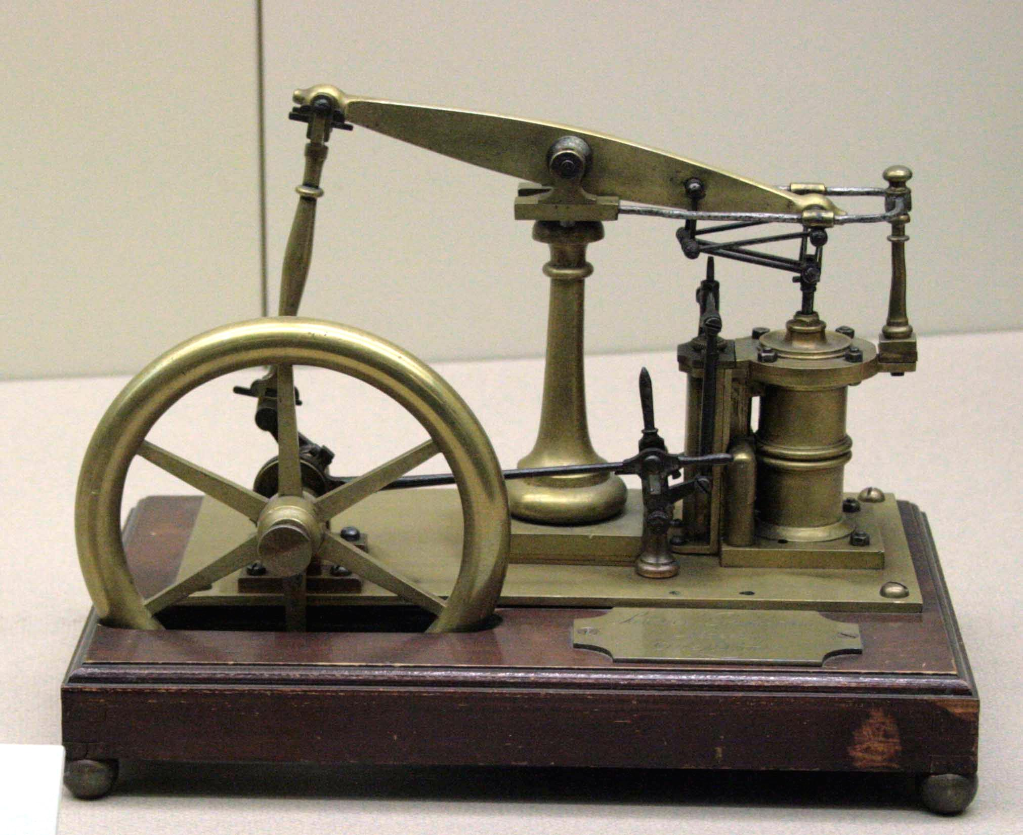
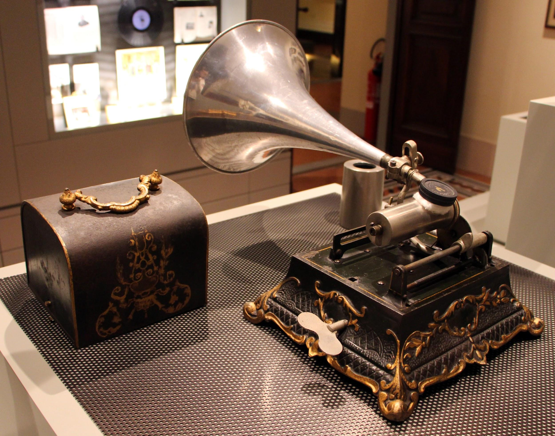
otkrića
INDUSTRIJSKA REVOLUCIJA - otkriće parnog stroja
Fonograf - aparat za snimanje zvuka

Slide 8
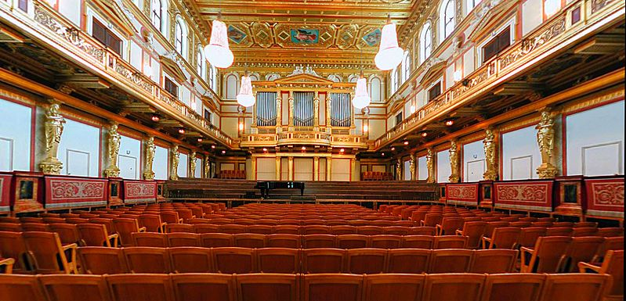
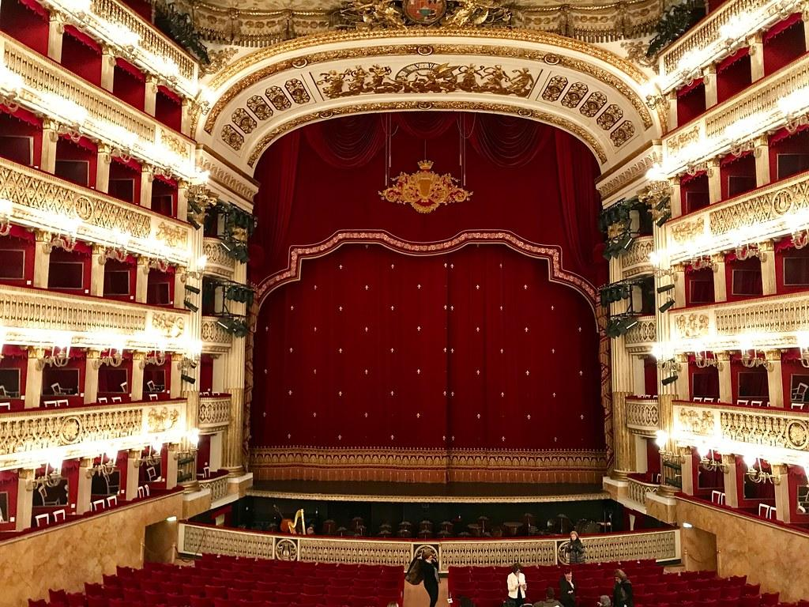
novosti
osnivaju se brojni amaterski zborovi i orkestri
osnivaju se glazbene škole i konzervatoriji glazbe
otvaraju se brojne koncertne dvorane i operne kuće
Bečka koncertna dvorana - Wiener Musikverein Najstarija operna kuća u Napulju - Teatro San Carlo

Slide 9
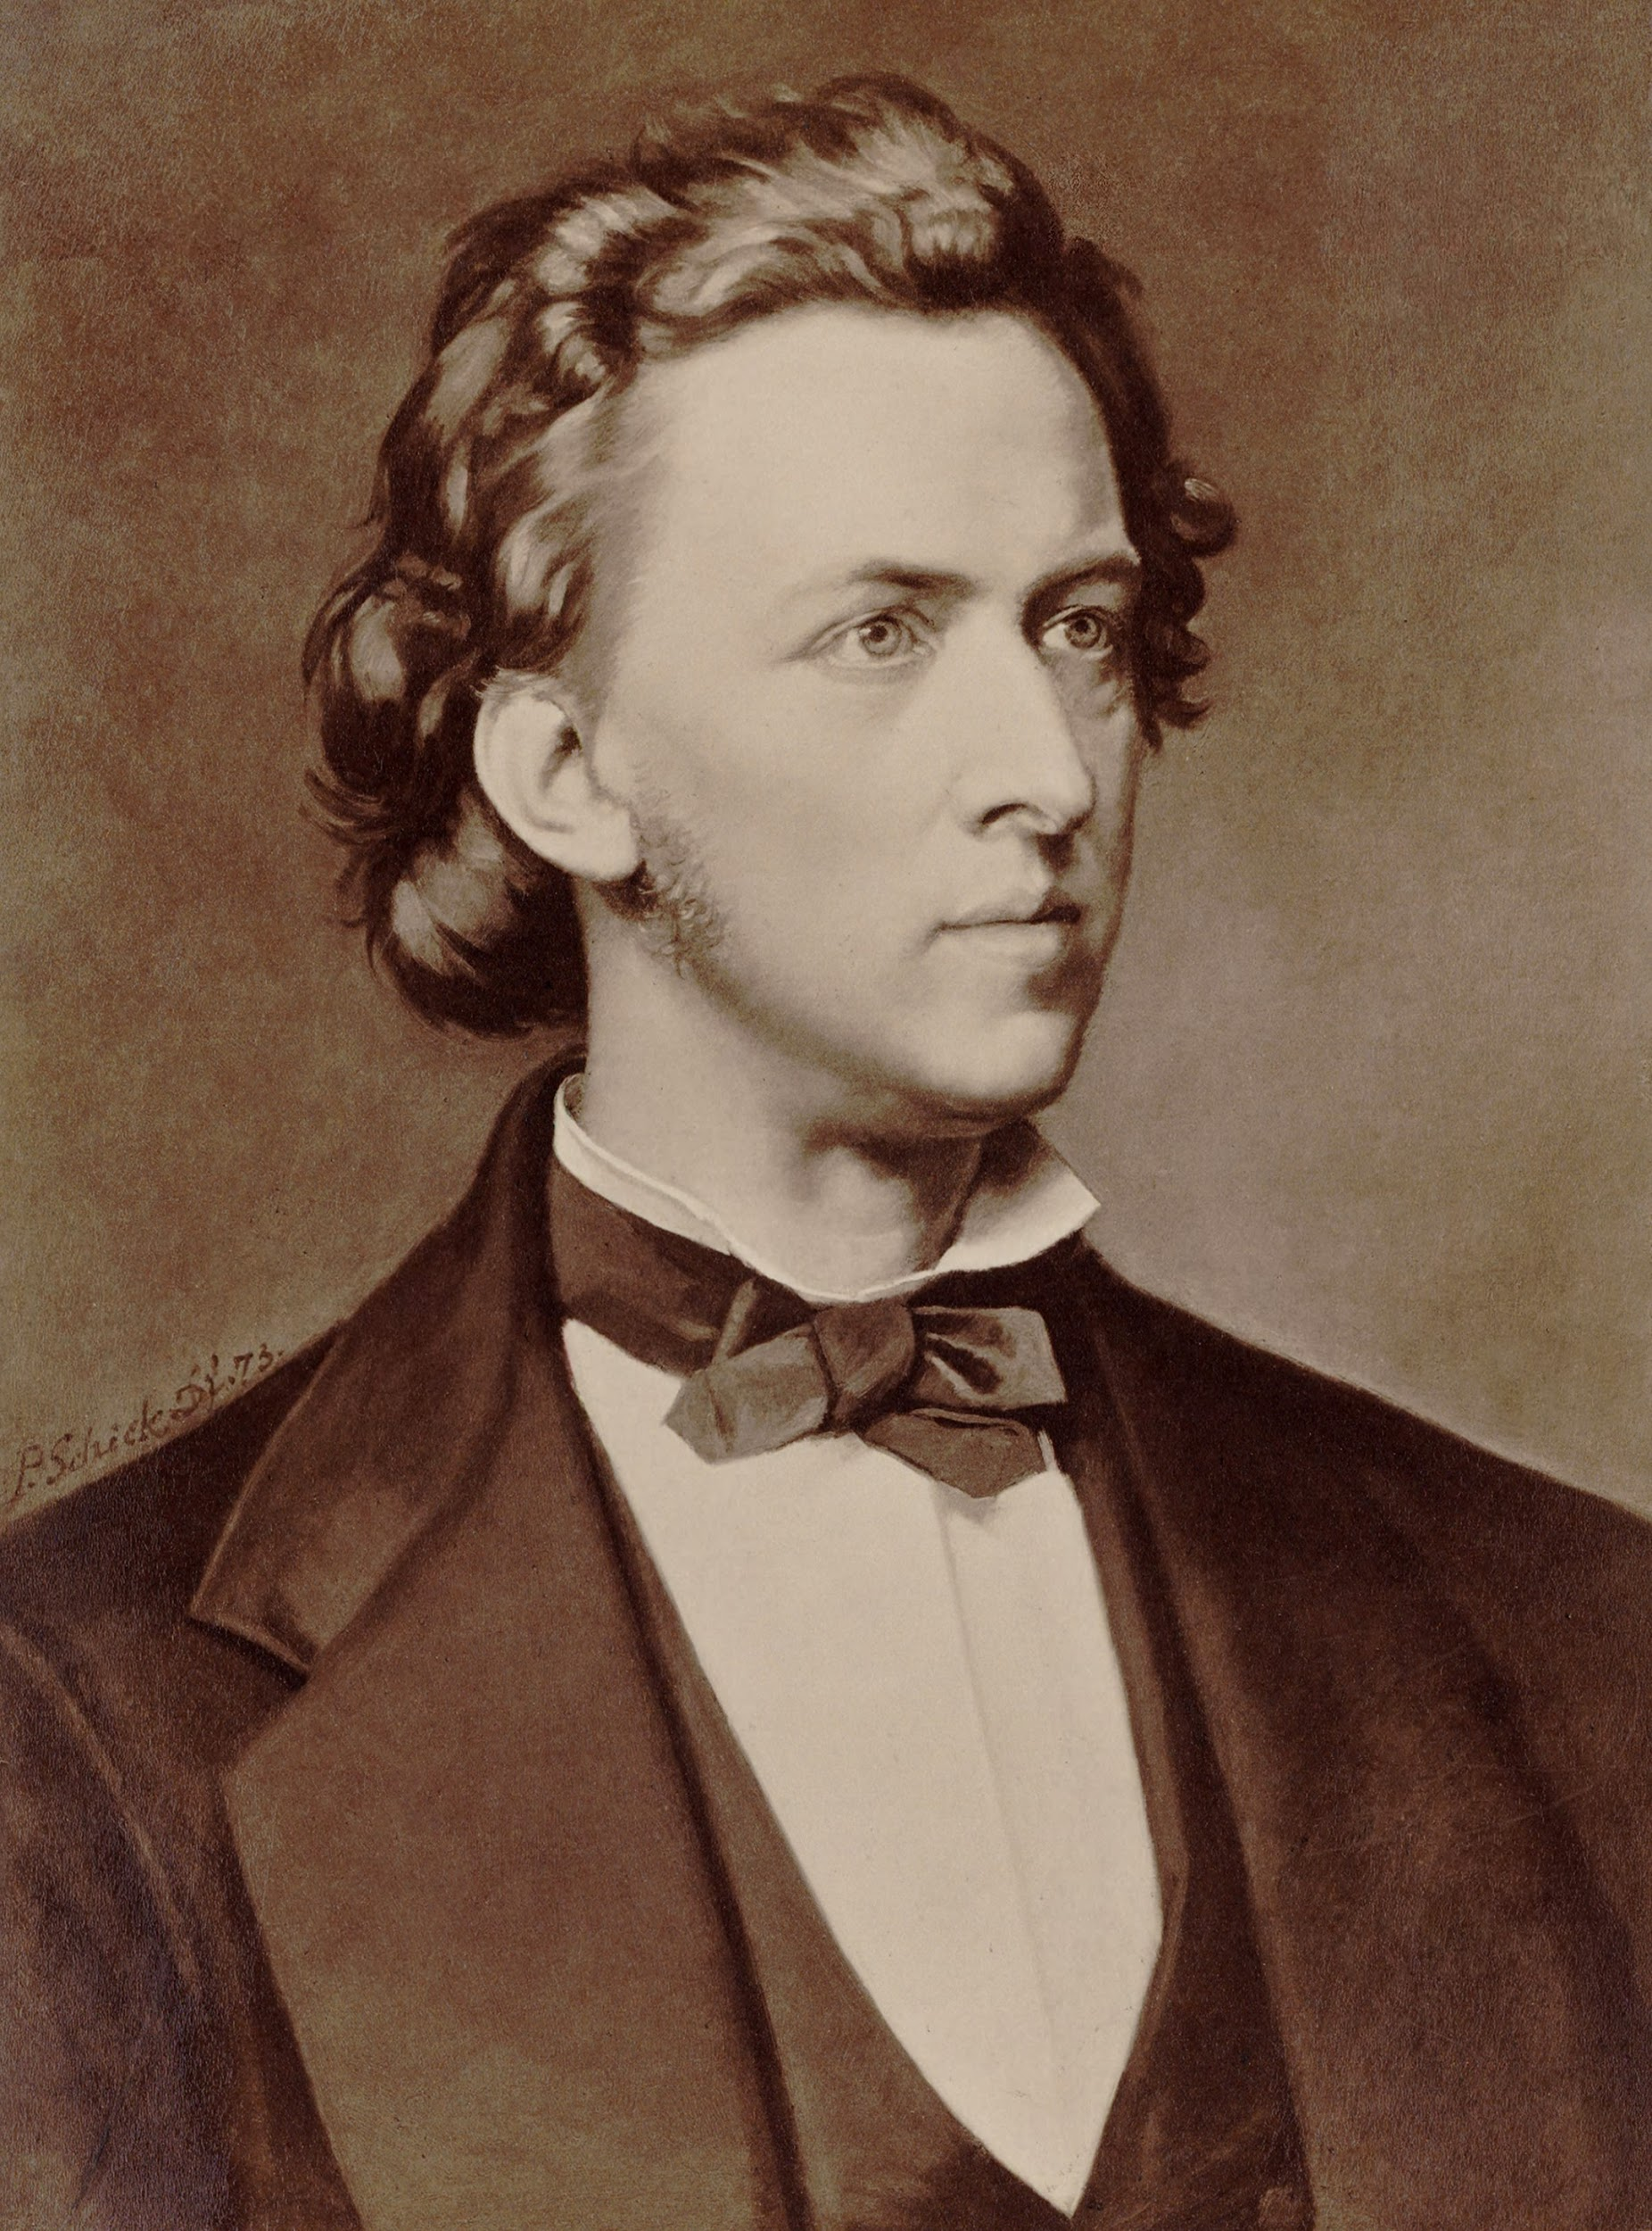
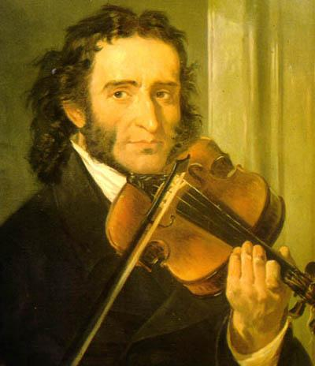
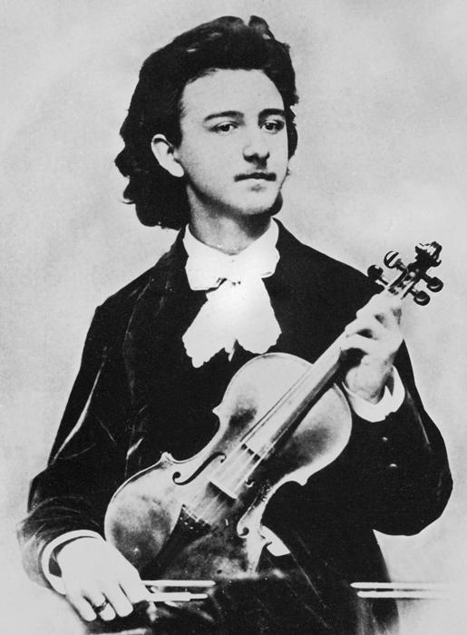
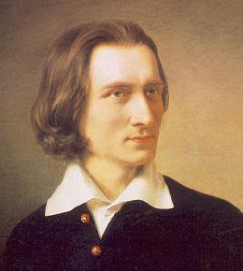
Virtuozi - zvijezde pozornica
Izvođači briljantne tehnike
Niccolo Paganini Frederic Chopin
Franz Liszt Franjo Krežma

Slide 10
Edvard grieg: U pećini gorskog kralja, romantička suita
https://www.youtube.com/watch?v=RIz3klPET3o&t=4s
Poslušaj skladbu i odgovori na pitanje.
Postoji li priča iza ove glazbe?

Slide 11
Riješi zadatak u google formsu i pošalji
https://forms.gle/VWYvBSjWV6cPtv2MA

